Slide 1



KHOA HỌC TỰ NHIÊN
KHOA HỌC TỰ NHIÊN
Lớp 8

Slide 2
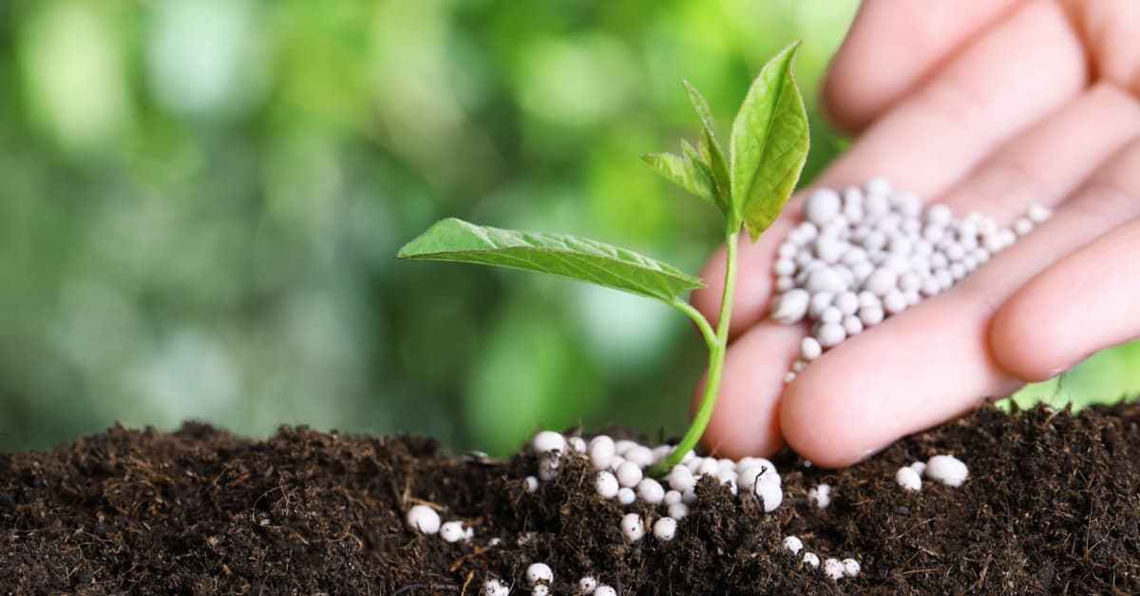
PHÂN BÓN HÓA HỌC
PHÂN BÓN HÓA HỌC

Slide 3

NỘI DUNG CHÍNH
NỘI DUNG CHÍNH
I.
Phân bón hóa học
II.
Một số loại phân bón
III.
Cách sử dụng phân bón

Slide 4
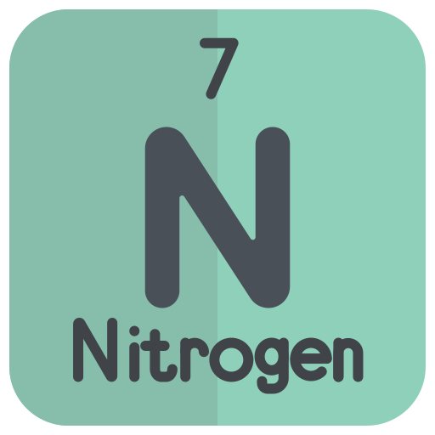

NỘI DUNG CHÍNH
NỘI DUNG CHÍNH
I.
Phân bón hóa học
Phân bón hóa học là những hóa chất chứa các nguyên tố dinh dưỡng, được bón cho cây.
→ Nâng cao năng suất cây trồng.
đa lượng
Cấu tạo tế bào.
Nguyên tố dinh dưỡng
trung lượng
Điều chỉnh các hoạt động.
vi lượng
Tăng khả năng chống chọi.
II.
Một số loại phân bón
III.
Cách sử dụng phân bón

Slide 5

I.
Phân bón hóa học
Vai trò của một số nguyên tố đa lượng đối với cây trồng
Nitrogen | - Đảm bảo cây sinh trưởng và phát triển tốt. - Điều tiết các quá trình trao đổi.
Phosphorus | - Cần cho cây trồng nở hoa, đậu quả, phát triển bộ rễ.
Potassium (kali) | Chuyển hóa năng lượng, làm cây ra nhiều nhánh, phân nhiều cành.

Slide 6
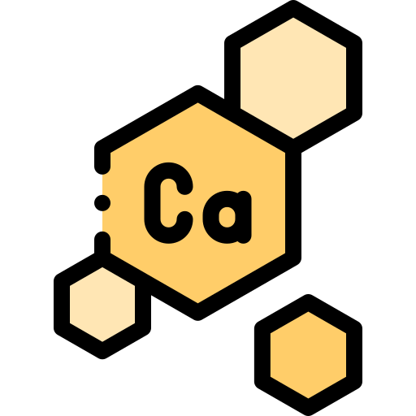
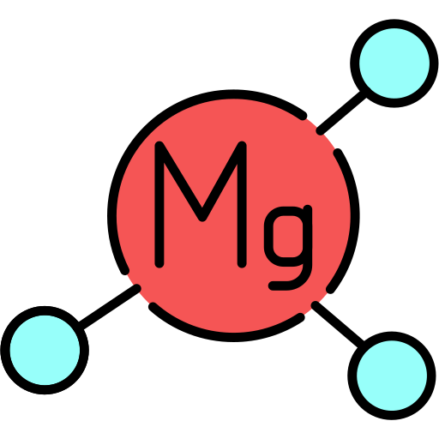
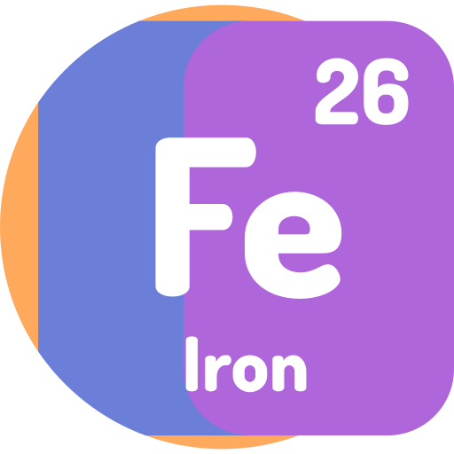


I.
Phân bón hóa học
Nguyên tố trung lượng
(Ca, Mg, S...)
kích thích quá trình sinh trưởng, trao đổi chất.
Nguyên tố vi lượng
(Zn, Mn, Fe,...)
Notes:
Câu hỏi:
Điền vào chỗ trống hoàn thành phát biểu về phân bón hóa học.
Sắp xếp các nguyên tố dinh dưỡng vào nhóm phù hợp.
Nguyên tố đa lượng: N, P, K.
Nguyên tố trung lượng: Mg, Ca.
Nguyên tố vi lượng: Cu, Mn, Zn.

Slide 7

NỘI DUNG CHÍNH
NỘI DUNG CHÍNH
I.
Phân bón hóa học
1. Phân bón hóa học là gì?
2. Sắp xếp các nguyên tố sau vào nhóm nguyên tố dinh dưỡng phù hợp: nitrogen, magnesium, manganese, copper, phosphorus, potassium, calcium, zinc.
II.
Một số loại phân bón
III.
Cách sử dụng phân bón
Notes:
Câu hỏi:
Điền vào chỗ trống hoàn thành phát biểu về phân bón hóa học.
Sắp xếp các nguyên tố dinh dưỡng vào nhóm phù hợp.
Nguyên tố đa lượng: N, P, K.
Nguyên tố trung lượng: Mg, Ca.
Nguyên tố vi lượng: Cu, Mn, Zn.

Slide 8

NỘI DUNG CHÍNH
NỘI DUNG CHÍNH
I.
Phân bón hóa học
1. Phân bón hóa học là những hóa chất chứa các nguyên tố dinh dưỡng, được bón cho cây → nâng cao năng suất cây trồng.
2. Phân loại các nguyên tố dinh dưỡng:
Đa lượng
Trung lượng
Vi lượng
Nitrogen (N)
Phosphorus (P)
Potassium (K)
Magnesium (Mg)
Calcium (Ca)
Manganese (Mn)
Copper (Cu)
Zinc (Zn)
II.
Một số loại phân bón
III.
Cách sử dụng phân bón
Notes:
Câu hỏi:
Điền vào chỗ trống hoàn thành phát biểu về phân bón hóa học.
Sắp xếp các nguyên tố dinh dưỡng vào nhóm phù hợp.
Nguyên tố đa lượng: N, P, K.
Nguyên tố trung lượng: Mg, Ca.
Nguyên tố vi lượng: Cu, Mn, Zn.

Slide 9
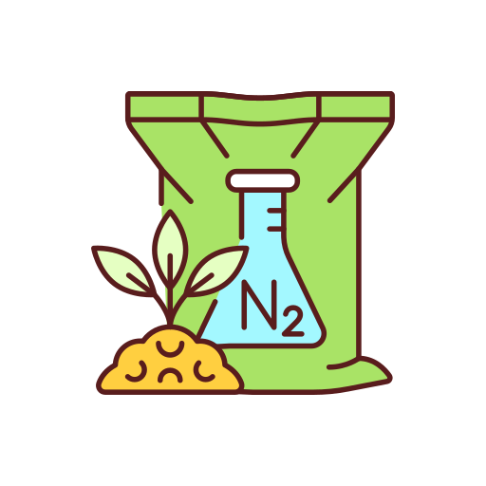

NỘI DUNG CHÍNH
NỘI DUNG CHÍNH
I.
Phân bón hóa học
II.
Một số loại phân bón
III.
Cách sử dụng phân bón

Slide 10
II.
Một số loại phân bón
Phân đạm
Phân lân
Phân kali
Phân NPK

Slide 11
II.
Một số loại phân bón
Phân đạm
Phân lân
Phân kali
Phân NPK
Thành phần
chính
Cung cấp
nguyên tố N
Vai trò
Muối nitrate
NO₃⁻
Muối ammonium
NH₄⁺
Urea
(NH₂)₂CO
Thúc đẩy sinh trưởng,
phát triển thân, rễ, lá

Slide 12
II.
Một số loại phân bón
Phân lân
Phân kali
Phân NPK
Các loại
phân lân
Cung cấp
nguyên tố P
Vai trò
Phân lân
nung chảy
Superphosphate
Phát triển bộ rễ
Ra hoa, đậu quả,
kích thích quả chín
đơn: Ca(H₂PO₄)₂ & CaSO₄
kép: Ca(H₂PO₄)₂
Ca₃(PO₄)₂

Slide 13
II.
Một số loại phân bón
Phân kali
Phân NPK
Các loại
phân lân
Cung cấp
nguyên tố K
Vai trò
KCl
K₂SO₄
Tăng khả năng hấp thụ nước & chất dinh dưỡng
Giúp cây
chịu lạnh tốt
Giúp cây
cứng cáp

Slide 14
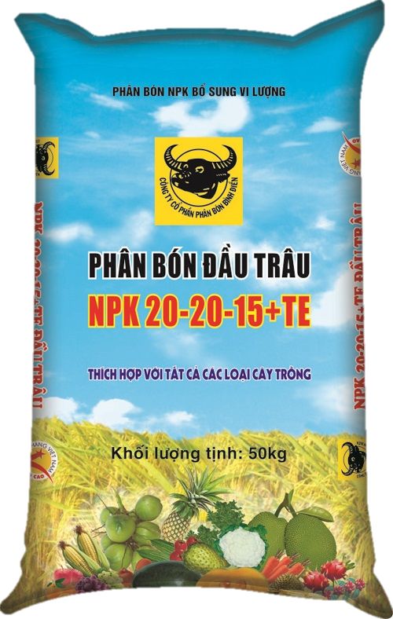
NỘI DUNG CHÍNH
NỘI DUNG CHÍNH
II.
Một số loại phân bón
Phân NPK
Phân bón hỗn hợp
Chứa
Các nguyên tố
đa lượng: N, P, K.
Các nguyên tố
trung lượng: Ca, Mg,...
Các nguyên tố
vi lượng: Zn, Cu,...
I.
Phân bón hóa học
III.
Cách sử dụng phân bón

Slide 15

NỘI DUNG CHÍNH
NỘI DUNG CHÍNH
II.
Một số loại phân bón
Phân đạm
Phân lân
Phân kali
Phân NPK
Chọn từ thích hợp điền vào chỗ trống để hoàn thành phát biểu về phân bón sau.
Một số loại phân bón thông thường như phân đạm chứa nguyên tố ____________, phân lân chứa nguyên tố _______________, phân kali chứa nguyên tố _____________ và phân _____ chứa nhiều nguyên tố dinh dưỡng.
nitrogen
phosphorus
potassium
NPK
Phân bón hóa học
III.
Cách sử dụng phân bón

Slide 16

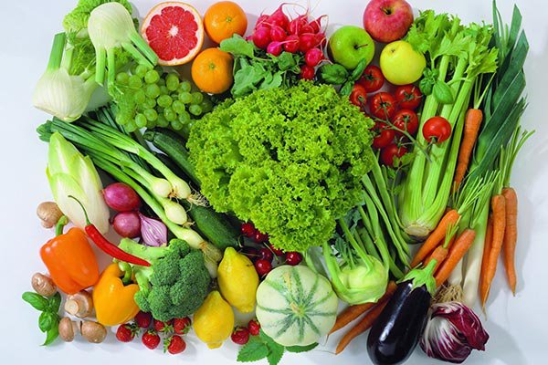
NỘI DUNG CHÍNH
NỘI DUNG CHÍNH
* Ảnh hưởng của phân bón dư thừa
Ô nhiễm môi trường
Tồn dư hóa chất trong thực phẩm
Ảnh hưởng
đến sức khỏe
con người
Phân bón hóa học
I.
II.
Một số loại phân bón
III.
Cách sử dụng phân bón

Slide 17
NỘI DUNG CHÍNH
NỘI DUNG CHÍNH
I.
Phân bón hóa học
II.
Một số loại phân bón
III.
Cách sử dụng phân bón

Slide 18
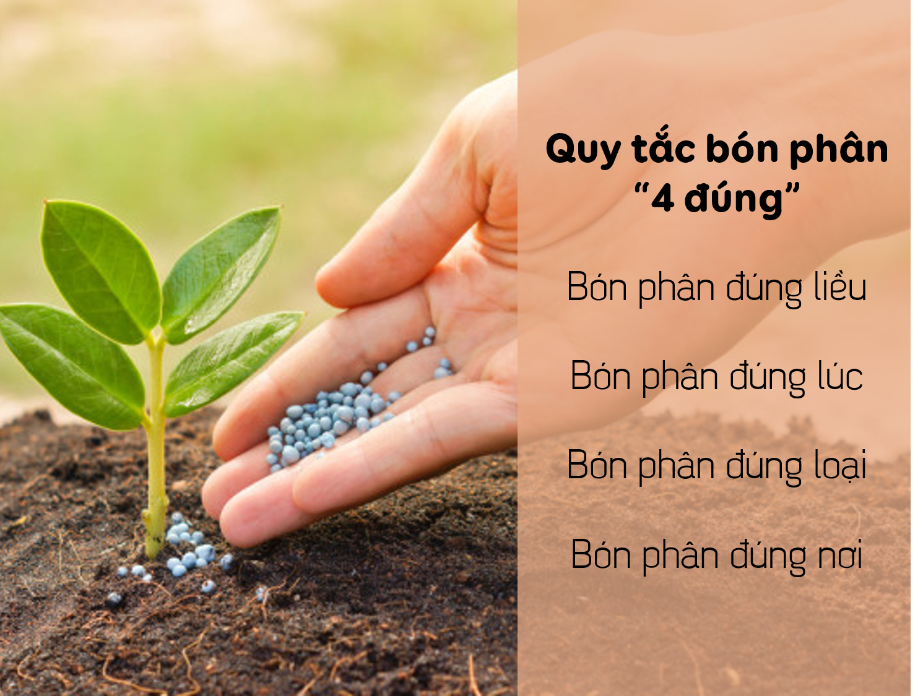
NỘI DUNG CHÍNH
NỘI DUNG CHÍNH
III.
Cách sử dụng phân bón
Quy tắc “4 đúng”
- Đúng liều
- Đúng loại
- Đúng lúc
- Đúng nơi
I.
Phân bón hóa học
II.
Một số loại phân bón

Slide 19
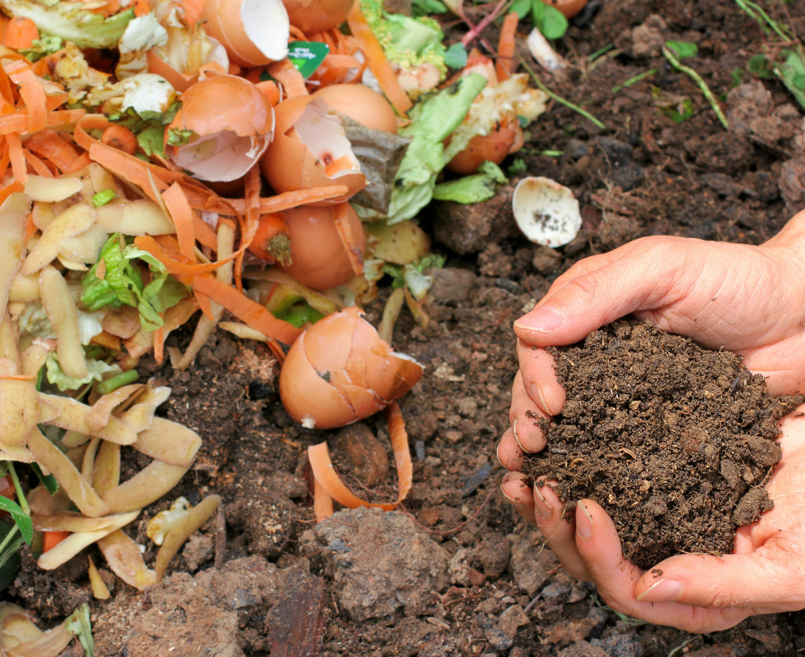
III.
Cách sử dụng phân bón
Tăng cường sản xuất và sử dụng phân bón hữu cơ.
- Giàu chất dinh dưỡng.
- Giúp đất tơi xốp.
- Cây trồng dễ hấp thụ.
- An toàn khi sử dụng.
Notes:
Quy tắc 4 đúng bao gồm
Vì sao nên tăng cường sử dụng phân bón hữu cơ.

Slide 20
Ô chữ bí ẩn
Tìm công thức hóa học của các muối là thành phần chính của các loại phân bón đa lượng trong bảng ô chữ dưới đây.
K
C
l
2
(
K
3
P
O
4
)
N
H
C
N
N
H
3
A
K
2
S
O
4
H
P
H
(
a
H
C
a
(
H
2
P
O
4
)
2
H
4
H
S
4
(
N
H
2
)
2
C
O
H
m
t
N
a
O
C
H
S
2
H
K
N
O
3
H
S
e
O
2
4
l
o
(
C
a
3
(
P
O
4
)
2
3
)
i
5
Notes:
- GV gọi HS tìm công thức hóa học của các muối là thành phần của các loại phân bón hóa học.
- GV click chuột vào chữ cái đầu tiên trong CTHH để tô đỏ CTHH mà HS đã chọn.
- Có tất cả 10 muối bao gồm: KCl, K₃PO₄, K₂SO₄, Ca(H₂PO₄)₂, (NH₂)₂CO, KNO₃, Ca₃(PO₄)₂, NH₄NO₃, CaSO₄, NH₄Cl.

Slide 21

hóa chất chứa các nguyên tố dinh dưỡng, được bón cho cây.
→ Nâng cao năng suất cây trồng.
Đa lượng
(N, P, K,...)
Trung lượng
(Ca, Mg,...)
Vi lượng
(Zn, Cu, Mn,...)
PHÂN BÓN HÓA HỌC
PHÂN BÓN HÓA HỌC
Cách sử dụng phân bón
Quy tắc “4 đúng”
Phân đạm chứa N
Phân NPK
Một số loại phân bón
Phân lân chứa P
Phân kali chứa K

